Slide 1
Искусственный интеллект: новые возможности для АПК
Автоматизированный системно-когнитивный анализ: новые возможности для АПК
Луценко Евгений Вениаминович
Профессор, доктор экономических наук,
кандидат технических наук, профессор
кафедры компьютерных технологий и систем

Slide 2
Искусственный интеллект: новые возможности для АПК
Проблема , ее причины и пути решения с применением систем искусственного интеллекта
Различные науки отличаются друг от друга объектом исследования, факторами, влияющими на объект исследования и результатами влияния этих факторов, т.е. тем, в какие состояния объект исследования переходит под действием этих факторов.
Главная проблема любой науки, стремящейся перейти с эмпирического на теоретический уровень познания, состоит в построении модели, адекватно отражающей силу и направление влияния факторов на переход объекта исследования (моделирования) в различные будущие состояния, как целевые, так и нежелательные.
Причинами возникновения этой проблемы являются очень высокая сложность и нелинейность объекта исследования, естественные психофизиологические и временные ограничения человека по аналитической обработке информации, а также неполнота (фрагментированность) и зашумленность исходных данных об объекте исследования, их представленность в различных типах шкал (номинальных, порядковых и числовых), в различных единицах измерения, в различных типах данных (текстовых, числовых и графических), очень большая размерность и динамичность исходных данных.
Решением данной проблемы является использование систем искусственного интеллекта (СИИ) для решения задач идентификации, прогнозирования, классификации ,принятия решений и исследования объекта моделирования везде, где ранее для этого использовался исключительно естественный интеллект.
Системы искусственного интеллекта на много порядков увеличивают естественные интеллектуальные возможности человека, примерно также, как двигатель во много сотен, тысячи и даже миллионов раз увеличивает его физические возможности.
Например, если раньше новые агротехнологии разрабатывали целые научные институты в течение ряда лет, то с использованием интеллектуальных систем это может сделать агроном, освоивший эту технологи. просто автоматически с помощью программного интерфейса введя в систему исходные данные из журнала агронома о том, что делалось на полях, в садах или теплицах, и какие результаты в натуральном и стоимостном выражении в результате этого были получены (например количество и качество продукции, прибыль и рентабельность в целом хозяйству и по номенклатуре товаров).
|
kubsau.ru
«Автоматизированный системно-когнитивный анализ: новые возможности для АПК», докладчик: проф. Луценко Евгений Вениаминович
2
62

Slide 3
Искусственный интеллект: новые возможности для АПК
Автоматизированный системно-когнитивный анализ
Однако для этого необходимы универсальные, доступные, удобные и простые в освоении системы искусственного интеллекта, реально работающие с любыми имеющимися исходными данными, а не предъявляющие к этим исходным данным практически невыполнимые требования, типа абсолютной точности, абсолютной полноты и абсолютной независимости факторов, т.е. линейности объекта моделирования.
Именно такими характеристиками обладает современная интеллектуальная технология: «Автоматизированный системно-когнитивный анализ» (АСК-анализ), предложенная в 2002 году проф.Луценко Е.В. (он же автор и разработчик программного инструментария АСК-анализа – интеллектуальной системы «Эйдос»).
АСК-анализ является междисплинарным научным направлением, на стыке как минимум 3-х специальностей:
- 5.12.4. Когнитивное моделирование; - 1.2.1. Искусственный интеллект и машинное обучение; - 2.3.1. Системный анализ, управление и обработка информации.
И включает:
- Автоматизированный системно-когнитивный анализ числовых и текстовых табличных данных; - Автоматизированный системно-когнитивный анализ текстовых данных; - Спектральный и контурный автоматизированный системно-когнитивный анализ изображений; - Сценарный автоматизированный системно-когнитивный анализ временных и динамических рядов.
Автоматизированный системно-когнитивный анализ включает: формализуемую когнитивную концепцию, математическую модель, методику численных расчетов и реализующий их программный инструментарий, в качестве которого в настоящее время выступает постоянно совершенствуемая автором универсальная когнитивная аналитическая система "Эйдос".
Все эти компоненты и этапы АСК-анализа подробно описаны примерно в 1080 научных работах автора, в т.ч. в 40 монографиях (2 находится в типографиях) и 27 учебниках и учебных пособиях. На систему «Эйдос» и ее подсистемы получено 32 свидетельства Роспатента (еще 2 свидетельства в находятся в процессе оформления).
Полную информацию об этом можно получить на сайтах: - http://lc.kubagro.ru/; - https://www.researchgate.net/profile/Eugene-Lutsenko.
|
kubsau.ru
«Автоматизированный системно-когнитивный анализ: новые возможности для АПК», докладчик: проф. Луценко Евгений Вениаминович
3
62

Slide 4
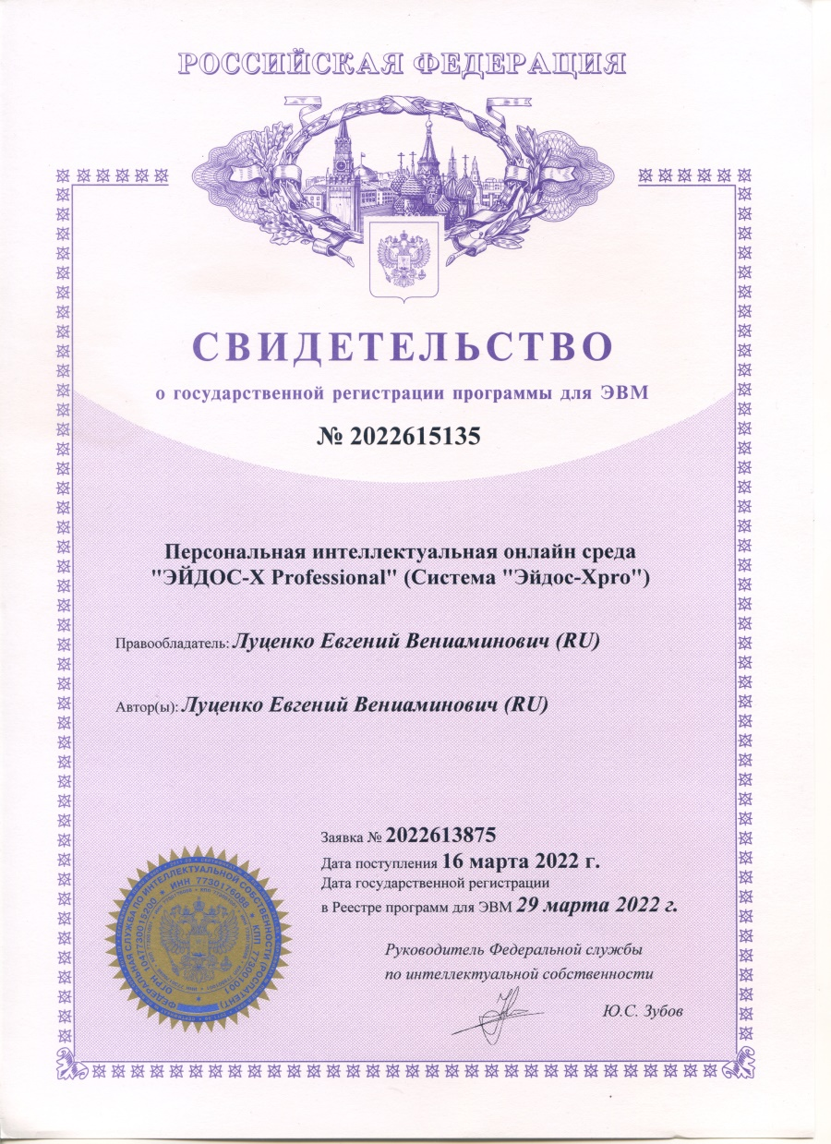
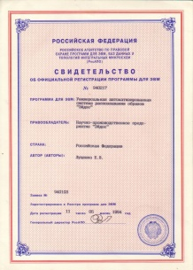
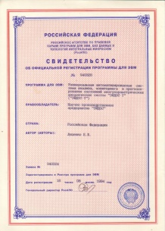
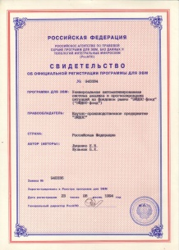
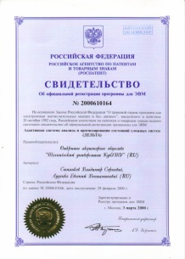
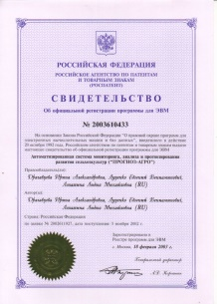
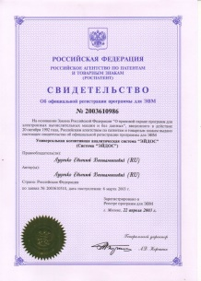
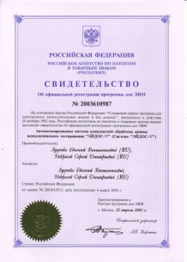
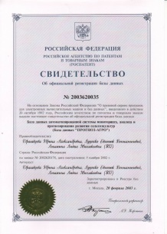
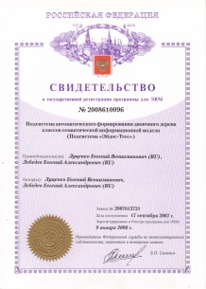
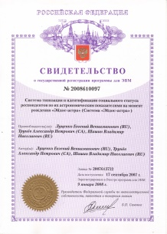
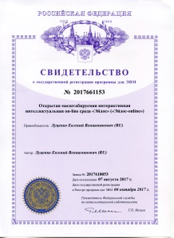
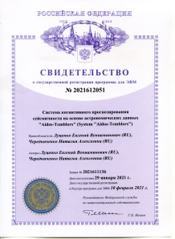
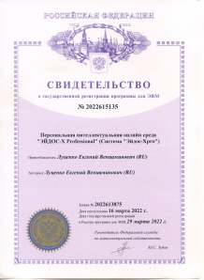
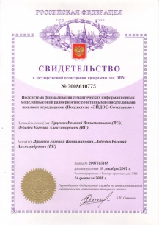
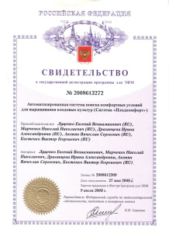
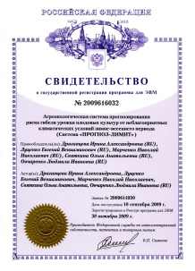
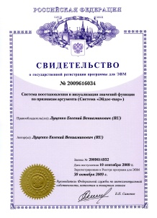
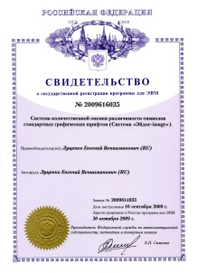
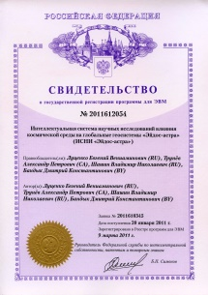
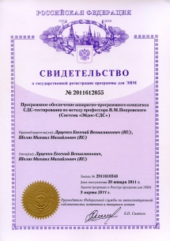
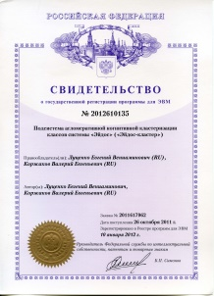
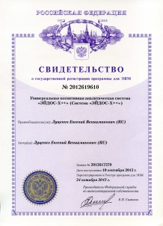
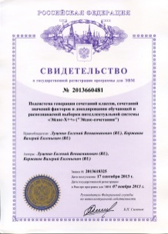
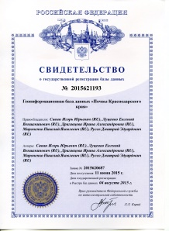
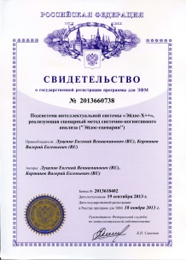
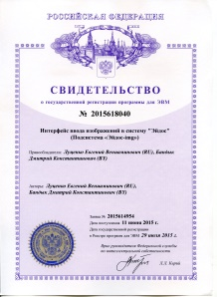
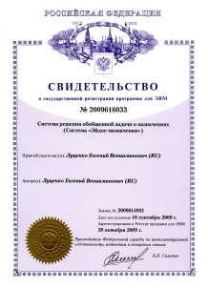
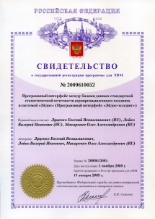
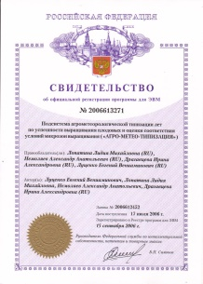
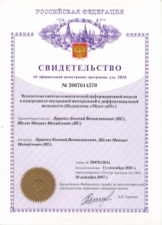
Искусственный интеллект: новые возможности для АПК
Свидетельства Роспатента на систему «Эйдос» и ее подсистемы
|
kubsau.ru
«Автоматизированный системно-когнитивный анализ: новые возможности для АПК», докладчик: проф. Луценко Евгений Вениаминович
4
62

Slide 5
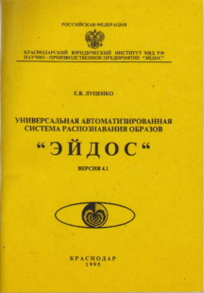
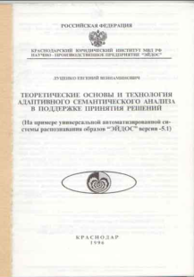
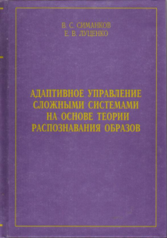
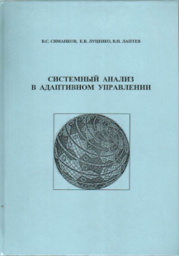
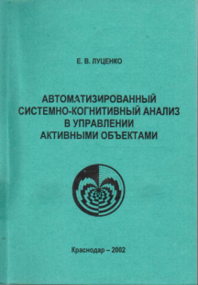
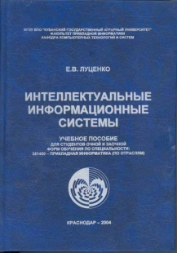
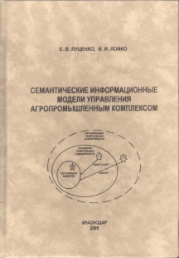
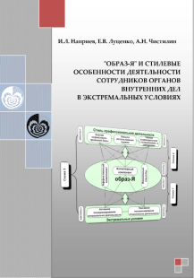
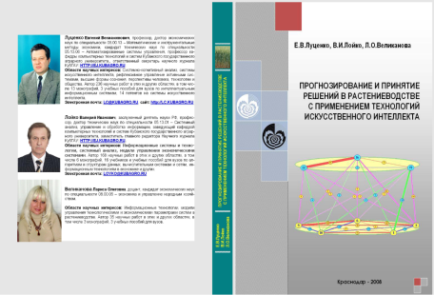
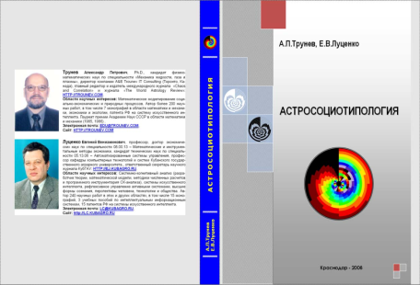
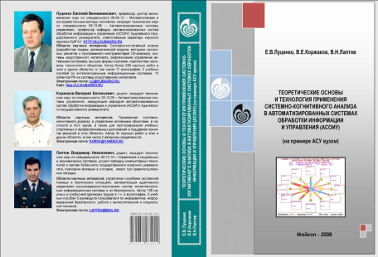
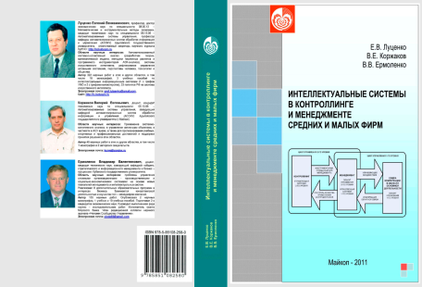
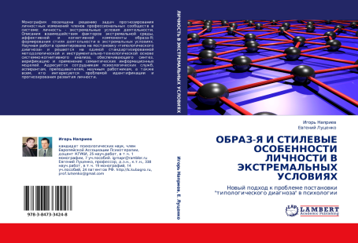
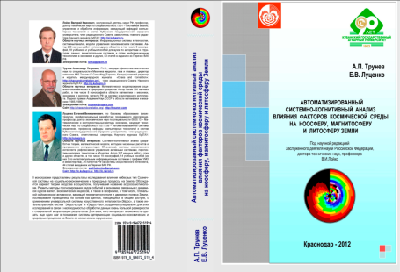
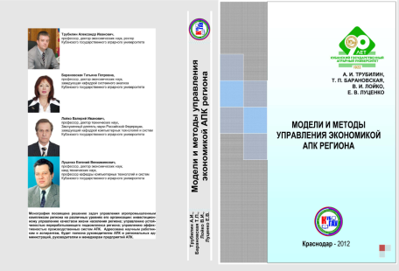
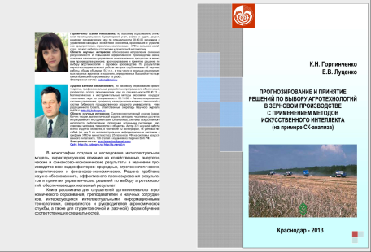
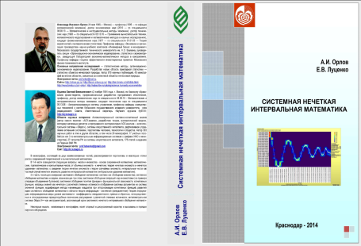
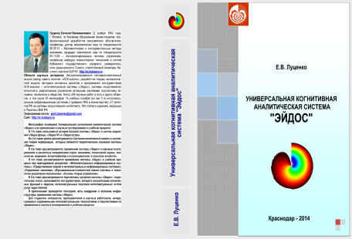
Искусственный интеллект: новые возможности для АПК
Монографии по Автоматизированному системно-когнитивному анализу и интеллектуальной системе «Эйдос» (начало)
|
kubsau.ru
«Автоматизированный системно-когнитивный анализ: новые возможности для АПК», докладчик: проф. Луценко Евгений Вениаминович
5
62

Slide 6
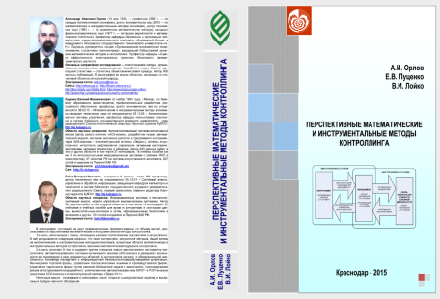
Искусственный интеллект: новые возможности для АПК
Монографии по Автоматизированному системно-когнитивному анализу и интеллектуальной системе «Эйдос» (продолжение)
|
kubsau.ru
«Автоматизированный системно-когнитивный анализ: новые возможности для АПК», докладчик: проф. Луценко Евгений Вениаминович
6
62

Slide 7
Искусственный интеллект: новые возможности для АПК
Главное, что делает система «Эйдос» - это преобразование исходных данных в информацию, а ее в знания и решение на основе этих знаний ряда задач
|
kubsau.ru
«Автоматизированный системно-когнитивный анализ: новые возможности для АПК», докладчик: проф. Луценко Евгений Вениаминович
7
62

Slide 8
Искусственный интеллект: новые возможности для АПК
Типовые задачи и подзадачи, решаемые системой «Эйдос»
1. Задача-1. Когнитивно-целевая структуризация предметной области.
2. Задача-2. Формализация предметной области.
3. Задача-3. Синтез статистических и системно-когнитивных моделей. Многопараметрическая типизация и частные критерии знаний.
4. Задача-4. Верификация моделей.
5. Задача-5. Выбор наиболее достоверной модели.
6. Задача-6. Системная идентификация и прогнозирование.
6.1. Интегральный критерий «сумма знаний».
6.2. Интегральный критерий «семантический резонанс знаний».
6.3. Важные математические свойства интегральных критериев.
6.4. Решение задачи идентификации и прогнозирования в системе «Эйдос».
7. Задача-7. Поддержка принятия решений.
7.1. Упрощенный вариант принятия решений как обратная задача прогнозирования, позитивный и негативный информационные портреты классов, SWOT-анализ.
7.2. Развитый алгоритм принятия решений в адаптивных интеллектуальных системах управления на основе АСК-анализа и системы «Эйдос».
8. Задача-8. Исследование объекта моделирования путем исследования его модели.
8.1. Инвертированные SWOT-диаграммы значений описательных шкал (семантические потенциалы).
8.2. Кластерно-конструктивный анализ классов.
8.3. Кластерно-конструктивный анализ значений описательных шкал.
8.4. Модель знаний системы «Эйдос» и нелокальные нейроны.
8.5. Нелокальная нейронная сеть.
8.6. 3d-интегральные когнитивные карты.
8.7. 2d-интегральные когнитивные карты содержательного сравнения классов (опосредованные нечеткие правдоподобные рассуждения).
8.8. 2d-интегральные когнитивные карты содержательного сравнения значений факторов (опосредованные нечеткие правдоподобные рассуждения).
8.9. Когнитивные функции.
8.10. Значимость описательных шкал и их градаций.
8.11. Степень детерминированности классов и классификационных шкал.
|
kubsau.ru
«Автоматизированный системно-когнитивный анализ: новые возможности для АПК», докладчик: проф. Луценко Евгений Вениаминович
8
62

Slide 9
Искусственный интеллект: новые возможности для АПК
Запуски системы «Эйдос» в мире за период с 16.12.2016 по 04.06.2023: http://lc.kubagro.ru/map5.php (фрагмент)
|
kubsau.ru
«Автоматизированный системно-когнитивный анализ: новые возможности для АПК», докладчик: проф. Луценко Евгений Вениаминович
9
62

Slide 10
Искусственный интеллект: новые возможности для АПК
Кластерная картографическая визуализация всех запусков системы «Эйдос» в мире за период с 16.12.2016 по 04.06.2023: http://lc.kubagro.ru/map5.php
|
kubsau.ru
«Автоматизированный системно-когнитивный анализ: новые возможности для АПК», докладчик: проф. Луценко Евгений Вениаминович
10
62

Slide 11
Искусственный интеллект: новые возможности для АПК
Численный пример решения задачи АПК в системе «Эйдос»: установка лабораторной работы 3.09 для изучения или применения
Установка локальной лабораторной работы 3.09. Установка интеллектуального облачного Эйдос-приложения 3.09.
|
kubsau.ru
«Автоматизированный системно-когнитивный анализ: новые возможности для АПК», докладчик: проф. Луценко Евгений Вениаминович
11
62

Slide 12
Искусственный интеллект: новые возможности для АПК
Численный пример решения задачи АПК в системе «Эйдос»: Задача-1. Когнитивно-целевая структуризация предметной области
На этом этапе АСК-анализа разработчик интеллектуального Эйдос-приложения решает, что он рассматривает как объект моделирования, что как действующие на него факторы, а что как результаты действия этих факторов. Это первый и единственный не автоматизированный в системе «Эйдос» этап АСК-анализа. По сути этот этап представляет собой смысловую постановку задачи.
Описательные шкалы (факторы)
KOD_OPSC | NAME_OPSC
1 | ПРЕДШЕСТВЕННИК
2 | ДОЗА УДОБРЕНИЙ
3 | СЕВООБОРОТ
4 | К-ВО ОСАДКОВ ЗА ГОД , ММ
5 | К-ВО ОСАДКОВ НА ПЕРИОД ОСЕН. ВЕГ., ММ
6 | К-ВО ОСАДКОВ НА ПЕРИОД ВЕС.-ЛЕТ. ВЕГ., ММ
7 | К-ВО ОСАДКОВ НА П-Д ОТ КОЛОШЕНИЯ ДО СОЗРЕВАНИЯ, ММ
8 | СР. ТЕМПЕРАТУРА ЗА ГОД, °С
9 | СР. ТЕМП. НА ПЕРИОД ОСЕН. ВЕГЕТАЦИИ, °С
10 | СР. ТЕМП. НА ПЕРИОД ВЕС.-ЛЕТНЕЙ ВЕГ., °С
11 | СР. ТЕМП. ЗА П-Д ОТ КОЛОШЕНИЯ ДО СОЗРЕВАНИЯ
12 | СОД-Е ВЛАГИ В СЛОЕ ПОЧВЫ 0-10 СМ НА ПЕРИОД СЕВА, ММ
13 | СОД-Е ВЛАГИ В СЛОЕ ПОЧВЫ 0-10 СМ НА П-Д ВЕС. ВЕГ., ММ
14 | СОД. ВЛАГИ В СЛОЕ ПОЧВЫ 0-10 СМ НА П-Д ВЫХОДА В ТРУБКУ, ММ
15 | СОД. ВЛАГИ В СЛОЕ ПОЧВЫ 0-10 СМ НА П-Д КОЛШЕНИЯ, ММ
16 | СОД. ВЛАГИ В СЛОЕ ПОЧВЫ 0-10 СМ НА П-Д ПОЛН.СПЕЛ.И, ММ
17 | СОД. ВЛАГИ В СЛОЕ ПОЧВЫ 0-30 СМ НА П-Д СЕВА, ММ
18 | СОД. ВЛАГИ В СЛОЕ ПОЧВЫ 0-30 СМ НА П-Д ВЕС. ВЕГ., ММ
19 | СОД. ВЛАГИ В СЛОЕ ПОЧВЫ 0-30 СМ НА П-Д ВЫХОДА В ТРУБКУ, ММ
20 | СОД. ВЛАГИ В СЛОЕ ПОЧВЫ 0-30 СМ НА П-Д КОЛШЕНИЯ, ММ
21 | СОД. ВЛАГИ В СЛОЕ ПОЧВЫ 0-30 СМ НА П-Д ПОЛНОЙ СПЕЛОСТИ, ММ
22 | СОД. ВЛАГИ В СЛОЕ ПОЧВЫ 0-100 СМ НА П-Д СЕВА, ММ
23 | СОД. ВЛАГИ В СЛОЕ ПОЧВЫ 0-100 СМ НА П-Д ВЕС. ВЕГ., ММ
24 | СОД. ВЛАГИ В СЛОЕ ПОЧВЫ 0-100 СМ НА П-Д ВЫХОДА В ТРУБКУ, ММ
25 | СОД. ВЛАГИ В СЛОЕ ПОЧВЫ 0-100 СМ НА ПЕРИОД КОЛОШЕНИЯ, ММ
26 | СОД. ВЛАГИ В СЛОЕ ПОЧВЫ 0-100 СМ НА П-Д ПОЛНОЙ СПЕЛ., ММ
27 | СОД. ВЛАГИ В СЛОЕ ПОЧВЫ 0-200 СМ НА ПЕРИОД СЕВА, ММ
28 | СОД. ВЛАГИ В СЛОЕ ПОЧВЫ 0-200 СМ НА П-Д ВЕС. ВЕГ., ММ
29 | СОД.Е ВЛАГИ В СЛОЕ ПОЧВЫ 0-200 СМ НА П-Д ВЫХОДА В ТРУБКУ, ММ
30 | СОД. ВЛАГИ В СЛОЕ ПОЧВЫ 0-200 СМ НА П-Д КОЛШЕНИЯ, ММ
31 | СОД. ВЛАГИ В СЛОЕ ПОЧВЫ 0-200 СМ НА П-Д ПОЛН. СПЕЛ., ММ
32 | СОД. МИН.О АЗОТА В ПОЧВЕ НА НАЧАЛО ВЕС. ВЕГ.И, МГ/КГ
33 | СОД. МИН. АЗОТА В ПОЧВЕ В ФАЗУ ВЫХ. РАСТ. В ТРУБКУ, МГ/КГ
34 | СОД. МИН. АЗОТА В ПОЧВЕ В ФАЗУ КОЛОШ., МГ/КГ
35 | СОД. МИН. АЗОТА В ПОЧВЕ В ФАЗУ ПОЛН. СПЕЛ., МГ/КГ
36 | СОД. ФОСФАТОВ В 0-30 СМ СЛОЕ ПОЧВЫ НА НАЧ. ВЕСЕН. ВЕГ., МГ/КГ
37 | СОД. ФОСФАТОВ В 0-30 СМ СЛОЕ ПОЧВЫ В ФАЗУ ВЫХ. РАСТ. В ТРУБКУ, МГ/КГ
38 | СОД-Е ФОСФАТОВ В 0-30 СМ СЛОЕ ПОЧВЫ В ФАЗУ КОЛОШЕНИЯ, МГ/КГ
39 | СОД-Е ФОСФАТОВ В 0-30 СМ СЛОЕ ПОЧВЫ В ФАЗУ ПОЛН. СПЕЛ., МГ/КГ
40 | СОД-Е КАЛИЯ В 0-30 СМ СЛОЕ ПОЧВЫ НА НАЧ.О ВЕС. ВЕГ., МГ/КГ
41 | СОД-Е КАЛИЯ В 0-30 СМ СЛОЕ ПОЧВЫ В ФАЗУ ВЫХ. РАСТ. В ТРУБКУ, МГ/КГ
42 | СОД-Е КАЛИЯ В 0-30 СМ СЛОЕ ПОЧВЫ В ФАЗУ КОЛОШ., МГ/КГ
43 | СОД-Е КАЛИЯ В 0-30 СМ СЛОЕ ПОЧВЫ В ФАЗУ ПОЛН. СПЕЛ., МГ/КГ
44 | ВЫХОД ЭНЕРГИИ, ГДЖ/ГА
45 | ЗАТРАТЫ НА УДОБРЕНИЯ, РУБ./ГА
46 | ЗАТРАТЫ СОВОКУПНОЙ ЭНЕРГИИ, ГДЖ/ГА
47 | ПРОИЗВОДСТВЕННЫЕ ЗАТРАТЫ, РУБ./ГА
Классификационные шкалы
KOD_CLSC | NAME_CLSC
1 | УРОЖАЙНОСТЬ, Ц/ГА
2 | СОДЕРЖАНИЕ БЕЛКА, %
3 | СОДЕРЖАНИЕ КЛЕЙКОВИНЫ,%
4 | НАТУРА ЗЕРНА, Г/Л
5 | СТОИМОСТЬ ЗЕРНА, РУБ./ГА
6 | ЧИСТЫЙ ДОХ (УБЫТОК), РУБ./ГА
7 | УРОВЕНЬ РЕНТАБЕЛЬНОСТИ (УБЫТОЧНОСТИ), %
8 | ПРИРАЩЕНИЕ ЭНЕРГИИ, ГДЖ/ГА
9 | К-Т ЧИСТОЙ ЭФФЕКТИВНОСТИ
10 | К-Т ОТНОШЕНИЯ ПОЛУЧ. И ЗАТРАЧ. ЭНЕРГИИ
11 | ВЫХОД ЗЕРНА В РАСЧЕТЕ НА 1 ГДЖ ЗАТРАЧ. ЭНЕРГИИ, КГ
12 | ОКУПАЕМОСТЬ УДОБРЕНИЙ ЗЕРНОМ, КГ/КГ
13 | ЦЕНА ЗЕРНА, РУБ./КГ
|
kubsau.ru
«Автоматизированный системно-когнитивный анализ: новые возможности для АПК», докладчик: проф. Луценко Евгений Вениаминович
12
62

Slide 13
Искусственный интеллект: новые возможности для АПК
Численный пример решения задачи АПК в системе «Эйдос»: Задача-2. Формализация предметной области
|
kubsau.ru
«Автоматизированный системно-когнитивный анализ: новые возможности для АПК», докладчик: проф. Луценко Евгений Вениаминович
13
62

Slide 14
Искусственный интеллект: новые возможности для АПК
Численный пример решения задачи АПК в системе «Эйдос»: настройка параметров классификационных и описательных шкал и градаций
|
kubsau.ru
«Автоматизированный системно-когнитивный анализ: новые возможности для АПК», докладчик: проф. Луценко Евгений Вениаминович
14
62

Slide 15
Искусственный интеллект: новые возможности для АПК
Исходные данные по задаче для АПК в стандарте API-2.3.2.2 системы «Эйдос» (фрагмент)
Исходные данные предоставлены доктором экономических наук, профессором Горпинченко Ксенией Николаевной
|
kubsau.ru
«Автоматизированный системно-когнитивный анализ: новые возможности для АПК», докладчик: проф. Луценко Евгений Вениаминович
15
62

Slide 16
Искусственный интеллект: новые возможности для АПК
Численный пример решения задачи АПК в системе «Эйдос»: Задача-2. Формализация предметной области
На этом этапе АСК-анализа разрабатываются классификационные и описательные шкалы и градации и исходные данные кодируются с их помощью, в результате чего получается обучающая выборка (нормализованная база исходных данных).
|
kubsau.ru
«Автоматизированный системно-когнитивный анализ: новые возможности для АПК», докладчик: проф. Луценко Евгений Вениаминович
16
62

Slide 17
Искусственный интеллект: новые возможности для АПК
Численный пример решения задачи АПК в системе «Эйдос»: Задача-3. Синтез статистических и системно-когнитивных моделей
Если на компьютере графический процессор видеокарты поддерживает язык OpenGL (обычно это так для видеокарт и графических ядер на чипсете NVIDEA), то есть прямой смысл проводить расчеты на графическом процессоре. Это может сэкономить время до нескольких тысяч раз, по разному, в зависимости от размерности модели (числа классов и значений факторов), количества объектов распознаваемой выборки и среднего количества признаков, описывающих эти объекты.
|
kubsau.ru
«Автоматизированный системно-когнитивный анализ: новые возможности для АПК», докладчик: проф. Луценко Евгений Вениаминович
17
62

Slide 18
Искусственный интеллект: новые возможности для АПК
Численный пример решения задачи АПК в системе «Эйдос»: Фрагменты созданных статистических и системно-когнитивных моделей
Фрагмент статистической модели ABS
|
kubsau.ru
«Автоматизированный системно-когнитивный анализ: новые возможности для АПК», докладчик: проф. Луценко Евгений Вениаминович
18
62

Slide 19
Искусственный интеллект: новые возможности для АПК
Численный пример решения задачи АПК в системе «Эйдос»: Фрагменты созданных статистических и системно-когнитивных моделей
Фрагмент статистической модели PRC2
|
kubsau.ru
«Автоматизированный системно-когнитивный анализ: новые возможности для АПК», докладчик: проф. Луценко Евгений Вениаминович
19
62

Slide 20
Искусственный интеллект: новые возможности для АПК
Численный пример решения задачи АПК в системе «Эйдос»: Фрагменты созданных статистических и системно-когнитивных моделей
Фрагмент статистической модели INF1 (количество информации Александра Харкевича)
|
kubsau.ru
«Автоматизированный системно-когнитивный анализ: новые возможности для АПК», докладчик: проф. Луценко Евгений Вениаминович
20
62

Slide 21
Искусственный интеллект: новые возможности для АПК
Численный пример решения задачи АПК в системе «Эйдос»: Фрагменты созданных статистических и системно-когнитивных моделей
Фрагмент статистической модели INF3 (хи-квадрат Карла Пирсона)
|
kubsau.ru
«Автоматизированный системно-когнитивный анализ: новые возможности для АПК», докладчик: проф. Луценко Евгений Вениаминович
21
62

Slide 22
Искусственный интеллект: новые возможности для АПК
Численный пример решения задачи АПК в системе «Эйдос»: Принцип расчета статистических и системно-когнитивных моделей
|
kubsau.ru
«Автоматизированный системно-когнитивный анализ: новые возможности для АПК», докладчик: проф. Луценко Евгений Вениаминович
22
62

Slide 23
Искусственный интеллект: новые возможности для АПК
Численный пример решения задачи АПК в системе «Эйдос»: Принцип расчета статистических и системно-когнитивных моделей
|
kubsau.ru
«Автоматизированный системно-когнитивный анализ: новые возможности для АПК», докладчик: проф. Луценко Евгений Вениаминович
23
62

Slide 24
Искусственный интеллект: новые возможности для АПК
Численный пример решения задачи АПК в системе «Эйдос»: Принцип расчета статистических и системно-когнитивных моделей
|
kubsau.ru
«Автоматизированный системно-когнитивный анализ: новые возможности для АПК», докладчик: проф. Луценко Евгений Вениаминович
24
62

Slide 25
Искусственный интеллект: новые возможности для АПК
Численный пример решения задачи АПК в системе «Эйдос»: Принцип расчета статистических и системно-когнитивных моделей
Подробнее с методикой численных расчетов статистических и системно-когнитивных моделей можно ознакомиться в хелпе режима 5.5 и в режиме 5.14 системы «Эйдос».
|
kubsau.ru
«Автоматизированный системно-когнитивный анализ: новые возможности для АПК», докладчик: проф. Луценко Евгений Вениаминович
25
62

Slide 26
Искусственный интеллект: новые возможности для АПК
Численный пример решения задачи АПК в системе «Эйдос»: Задача-4. Верификация моделей (оценка достоверности)
Из приведенных рисунков мы видим, что:
1. Для отрицательных решений при всех уровнях сходства доля истинных решений всегда больше, чем ложных.
2. Для положительных решений при низких уровнях сходства больше доля ложных решений, а при высоких – выше доля истинных решений.
3. Чем выше уровень сходства, тем выше доля истинных решений. Это значит, что уровень сходства является адекватной мерой степени истинности решения и в системе есть адекватный внутренний критерий степени истинности решений.
|
kubsau.ru
«Автоматизированный системно-когнитивный анализ: новые возможности для АПК», докладчик: проф. Луценко Евгений Вениаминович
26
62

Slide 27
Искусственный интеллект: новые возможности для АПК
Численный пример решения задачи АПК в системе «Эйдос»: Задача-4. Верификация моделей (помощь-1)
|
kubsau.ru
«Автоматизированный системно-когнитивный анализ: новые возможности для АПК», докладчик: проф. Луценко Евгений Вениаминович
27
62

Slide 28
Искусственный интеллект: новые возможности для АПК
Численный пример решения задачи АПК в системе «Эйдос»: Задача-4. Верификация моделей (помощь-2)
|
kubsau.ru
«Автоматизированный системно-когнитивный анализ: новые возможности для АПК», докладчик: проф. Луценко Евгений Вениаминович
28
62

Slide 29
Искусственный интеллект: новые возможности для АПК
Численный пример решения задачи АПК в системе «Эйдос»
Задача-5. Выбор наиболее достоверной модели
Выбор наиболее достоверной модели осуществляется разработчиком интеллектуального облачного Эйдос-приложения на основе информации, предоставляемой режимом 3.4, экранные формы которого представлены на слайде 22.
Задача-6. Системная идентификация и прогнозирование
Операция системной идентификации и прогнозирования является весьма трудоемкой в вычислительном отношении, т.к. каждый объект распознаваемой выборки сравнивается с каждым из классов по всем своим признакам (градациям описательных шкал). Поэтому в системе «Эйдос» эта операция осуществляется не для всех моделей, как обычно другие операции (за редким исключением), а в наиболее достоверной модели, заданной в качестве текущей. Задание модели в качестве текущей осуществляется в режиме 5.6 системы «Эйдос».
|
kubsau.ru
«Автоматизированный системно-когнитивный анализ: новые возможности для АПК», докладчик: проф. Луценко Евгений Вениаминович
29
62

Slide 30
Искусственный интеллект: новые возможности для АПК
Численный пример решения задачи АПК в системе «Эйдос»: Задача-6. Системная идентификация и прогнозирование
Сами системная идентификация и прогнозирование осуществляется в режиме 4.1.2. Если на компьютере графический процессор видеокарты поддерживает язык OpenGL (это так для видеокарт и графических ядер на чипсете NVIDEA), то есть прямой смысл проводить расчеты на графическом процессоре. Это может сэкономить время до нескольких тысяч раз, по разному, в зависимости от числа классов и значений факторов, количества объектов распознаваемой выборки и среднего количества признаков, описывающих эти объекты. В нашем численном примере идентификация 448 объектов с 65 классами по 235 признакам и расчет 11 выходных форм на центральном процессоре i7 занял 2 минуты 4 секунды, а на графическом процессоре видеокарты GTX 770 - 28 секунд.
|
kubsau.ru
«Автоматизированный системно-когнитивный анализ: новые возможности для АПК», докладчик: проф. Луценко Евгений Вениаминович
30
62

Slide 31
Искусственный интеллект: новые возможности для АПК
Численный пример решения задачи АПК в системе «Эйдос»: Задача-6. Системная идентификация и прогнозирование
Мы не будем приводить здесь все 11 выходных форм с результатами идентификации из-за ограниченности времени, а остановимся на двух наиболее востребованных формах: 4.1.3.1 и 4.1.3.2. «Птичкой» √ отмечены классы, к которым объект распознаваемой выборки относится фактически.
|
kubsau.ru
«Автоматизированный системно-когнитивный анализ: новые возможности для АПК», докладчик: проф. Луценко Евгений Вениаминович
31
62

Slide 32
Искусственный интеллект: новые возможности для АПК
Численный пример решения задачи АПК в системе «Эйдос»: Задача-6. Системная идентификация и прогнозирование
Мы не будем приводить здесь все 11 выходных форм с результатами идентификации из-за ограниченности времени, а остановимся на двух наиболее востребованных формах: 4.1.3.1 и 4.1.3.2. «Птичкой» √ отмечены распознаваемой выборки, которые относятся к классу фактически.
|
kubsau.ru
«Автоматизированный системно-когнитивный анализ: новые возможности для АПК», докладчик: проф. Луценко Евгений Вениаминович
32
62

Slide 33
Искусственный интеллект: новые возможности для АПК
Численный пример решения задачи АПК в системе «Эйдос»:
Задача-7. Поддержка принятия решений
7.1. Упрощенный вариант принятия решений как обратная задача прогнозирования, позитивный и негативный информационные портреты классов, SWOT-анализ
При прогнозировании по значениям факторов, действующих на объект управления, определяется в какие будущие состояния он прейдет под их влиянием. При принятии решений наоборот, по заданному целевому будущему состоянию определяется система значений факторов, обуславливающая (детерминирующая) переход объекта управления в это состояние
|
kubsau.ru
«Автоматизированный системно-когнитивный анализ: новые возможности для АПК», докладчик: проф. Луценко Евгений Вениаминович
33
62

Slide 34
Искусственный интеллект: новые возможности для АПК
Численный пример решения задачи АПК в системе «Эйдос»:
Задача-7. Поддержка принятия решений
7.1. Упрощенный вариант принятия решений как обратная задача прогнозирования, позитивный и негативный информационные портреты классов, SWOT-анализ
|
kubsau.ru
«Автоматизированный системно-когнитивный анализ: новые возможности для АПК», докладчик: проф. Луценко Евгений Вениаминович
34
62

Slide 35
Искусственный интеллект: новые возможности для АПК
Численный пример решения задачи АПК в системе «Эйдос»:
Задача-7. Поддержка принятия решений
7.1. Упрощенный вариант принятия решений как обратная задача прогнозирования, позитивный и негативный информационные портреты классов, SWOT-анализ
|
kubsau.ru
«Автоматизированный системно-когнитивный анализ: новые возможности для АПК», докладчик: проф. Луценко Евгений Вениаминович
35
62

Slide 36
Искусственный интеллект: новые возможности для АПК
Численный пример решения задачи АПК в системе «Эйдос»: Задача-7. Поддержка принятия решений
7.2. Развитый алгоритм принятия решений в адаптивных интеллектуальных системах управления на основе АСК-анализа и системы «Эйдос»
Однако SWOT-анализ (режим 4.4.8 системы «Эйдос») имеет свои ограничения: может быть задано только одно будущее целевое состояние, целевые состояния могут быть недостижимыми одновременно (альтернативными) или совместимыми по системе обуславливающих их значений факторов, некоторые рекомендуемые факторы может не быть технологической и финансовой возможности использовать и возможно надо искать им замену, примерно так же влияющую на объект моделирования.
Поэтому в АСК-анализе и системе «Эйдос» реализован развитый алгоритм принятия решений (режим 6.3) в котором кроме SWOT-анализа используются также результаты решения задачи прогнозирования и результаты кластерно-конструктивного анализа классов и значений факторов, т.е. некоторые результаты решения задачи исследования предметной области. Этот алгоритм описан в многочисленных работах по АСК-анализу и системе «Эйдос».
|
kubsau.ru
«Автоматизированный системно-когнитивный анализ: новые возможности для АПК», докладчик: проф. Луценко Евгений Вениаминович
36
62

Slide 37
Искусственный интеллект: новые возможности для АПК
Численный пример решения задачи АПК в системе «Эйдос»: Задача-7. Поддержка принятия решений
7.2. Развитый алгоритм принятия решений в адаптивных интеллектуальных системах управления на основе АСК-анализа и системы «Эйдос»
|
kubsau.ru
«Автоматизированный системно-когнитивный анализ: новые возможности для АПК», докладчик: проф. Луценко Евгений Вениаминович
37
62

Slide 38
Искусственный интеллект: новые возможности для АПК
Численный пример решения задачи АПК в системе «Эйдос»:
Задача-8. Исследование объекта моделирования путем исследования его модели,
8.1. Инвертированные SWOT-диаграммы значений описательных шкал (семантические потенциалы)
|
kubsau.ru
«Автоматизированный системно-когнитивный анализ: новые возможности для АПК», докладчик: проф. Луценко Евгений Вениаминович
38
62

Slide 39
Искусственный интеллект: новые возможности для АПК
Численный пример решения задачи АПК в системе «Эйдос»:
Задача-8. Исследование объекта моделирования путем исследования его модели,
8.2. Кластерно-конструктивный анализ классов
|
kubsau.ru
«Автоматизированный системно-когнитивный анализ: новые возможности для АПК», докладчик: проф. Луценко Евгений Вениаминович
39
62

Slide 40
Искусственный интеллект: новые возможности для АПК
Численный пример решения задачи АПК в системе «Эйдос»:
Задача-8. Исследование объекта моделирования путем исследования его модели,
8.2. Кластерно-конструктивный анализ классов
|
kubsau.ru
«Автоматизированный системно-когнитивный анализ: новые возможности для АПК», докладчик: проф. Луценко Евгений Вениаминович
40
62

Slide 41
Искусственный интеллект: новые возможности для АПК
Численный пример решения задачи АПК в системе «Эйдос»:
Задача-8. Исследование объекта моделирования путем исследования его модели,
8.3. Кластерно-конструктивный анализ значений описательных шкал
|
kubsau.ru
«Автоматизированный системно-когнитивный анализ: новые возможности для АПК», докладчик: проф. Луценко Евгений Вениаминович
41
62

Slide 42
Искусственный интеллект: новые возможности для АПК
Численный пример решения задачи АПК в системе «Эйдос»:
Задача-8. Исследование объекта моделирования путем исследования его модели,
8.3. Кластерно-конструктивный анализ значений описательных шкал в системе “IBM SPSS Statistics V27”
Исходные данные: системно-когнитивная модель Inf3 (хи-квадрат Карла Пирсона) (фрагмент)
|
kubsau.ru
«Автоматизированный системно-когнитивный анализ: новые возможности для АПК», докладчик: проф. Луценко Евгений Вениаминович
42
62

Slide 43
Искусственный интеллект: новые возможности для АПК
Численный пример решения задачи АПК в системе «Эйдос»:
Задача-8. Исследование объекта моделирования путем исследования его модели,
8.3. Кластерно-конструктивный анализ значений описательных шкал в системе “IBM SPSS Statistics V27”
Дендрогрограмма агломеративной кластеризации значений описательных шкал в системно-когнитивной модели Inf3
|
kubsau.ru
«Автоматизированный системно-когнитивный анализ: новые возможности для АПК», докладчик: проф. Луценко Евгений Вениаминович
43
62

Slide 44
Искусственный интеллект: новые возможности для АПК
Численный пример решения задачи АПК в системе «Эйдос»:
Задача-8. Исследование объекта моделирования путем исследования его модели,
8.4. Модель знаний системы «Эйдос» и нелокальные нейроны
|
kubsau.ru
«Автоматизированный системно-когнитивный анализ: новые возможности для АПК», докладчик: проф. Луценко Евгений Вениаминович
44
62

Slide 45
Искусственный интеллект: новые возможности для АПК
Численный пример решения задачи АПК в системе «Эйдос»:
Задача-8. Исследование объекта моделирования путем исследования его модели,
8.5. Нелокальная нейронная сеть
|
kubsau.ru
«Автоматизированный системно-когнитивный анализ: новые возможности для АПК», докладчик: проф. Луценко Евгений Вениаминович
45
62

Slide 46
Искусственный интеллект: новые возможности для АПК
Численный пример решения задачи АПК в системе «Эйдос»:
Задача-8. Исследование объекта моделирования путем исследования его модели,
8.6. 3d-интегральные когнитивные карты
|
kubsau.ru
«Автоматизированный системно-когнитивный анализ: новые возможности для АПК», докладчик: проф. Луценко Евгений Вениаминович
46
62

Slide 47
Искусственный интеллект: новые возможности для АПК
Численный пример решения задачи АПК в системе «Эйдос»:
Задача-8. Исследование объекта моделирования путем исследования его модели,
8.7. 2d-интегральные когнитивные карты содержательного сравнения классов (опосредованные нечеткие правдоподобные рассуждения)
|
kubsau.ru
«Автоматизированный системно-когнитивный анализ: новые возможности для АПК», докладчик: проф. Луценко Евгений Вениаминович
47
62

Slide 48
Искусственный интеллект: новые возможности для АПК
Численный пример решения задачи АПК в системе «Эйдос»:
Задача-8. Исследование объекта моделирования путем исследования его модели,
8.8. 2d-интегральные когнитивные карты содержательного сравнения значений факторов (опосредованные нечеткие правдоподобные рассуждения)
|
kubsau.ru
«Автоматизированный системно-когнитивный анализ: новые возможности для АПК», докладчик: проф. Луценко Евгений Вениаминович
48
62

Slide 49
Искусственный интеллект: новые возможности для АПК
Численный пример решения задачи АПК в системе «Эйдос»:
Задача-8. Исследование объекта моделирования путем исследования его модели,
8.9. Когнитивные функции (начало)
|
kubsau.ru
«Автоматизированный системно-когнитивный анализ: новые возможности для АПК», докладчик: проф. Луценко Евгений Вениаминович
49
62

Slide 50
Искусственный интеллект: новые возможности для АПК
Численный пример решения задачи АПК в системе «Эйдос»:
Задача-8. Исследование объекта моделирования путем исследования его модели,
8.9. Когнитивные функции (начало)
|
kubsau.ru
«Автоматизированный системно-когнитивный анализ: новые возможности для АПК», докладчик: проф. Луценко Евгений Вениаминович
50
62

Slide 51
Искусственный интеллект: новые возможности для АПК
Численный пример решения задачи АПК в системе «Эйдос»:
Задача-8. Исследование объекта моделирования путем исследования его модели,
8.9. Когнитивные функции (продолжение)
|
kubsau.ru
«Автоматизированный системно-когнитивный анализ: новые возможности для АПК», докладчик: проф. Луценко Евгений Вениаминович
51
62

Slide 52
Искусственный интеллект: новые возможности для АПК
Численный пример решения задачи АПК в системе «Эйдос»:
Задача-8. Исследование объекта моделирования путем исследования его модели,
8.10. Значимость описательных шкал и их градаций (начало)
|
kubsau.ru
«Автоматизированный системно-когнитивный анализ: новые возможности для АПК», докладчик: проф. Луценко Евгений Вениаминович
52
62

Slide 53
Искусственный интеллект: новые возможности для АПК
Численный пример решения задачи АПК в системе «Эйдос»:
Задача-8. Исследование объекта моделирования путем исследования его модели,
8.10. Значимость описательных шкал и их градаций (продолжение)
|
kubsau.ru
«Автоматизированный системно-когнитивный анализ: новые возможности для АПК», докладчик: проф. Луценко Евгений Вениаминович
53
62

Slide 54
Искусственный интеллект: новые возможности для АПК
Численный пример решения задачи АПК в системе «Эйдос»:
Задача-8. Исследование объекта моделирования путем исследования его модели,
8.10. Значимость описательных шкал (окончание)
Сила влияния фактора на поведение объекта моделирования – это средняя сила влияния значений (градаций) этого фактора. А сила влияния некоторого значения фактора на поведение объекта моделирования – это вариабельность количества информации в этом значении фактора по всем классам (классы соответствуют будущим состояниям объекта моделирования).
Из приведенной таблицы, которая получается в режиме 3.7.4 системы «Эйдос», мы видим, что наиболее сильно на переход объекта моделирования на состояния, соответствующие классам, влияет выход энергии с поля, немного меньше влияет севооборот и средняя температура в период весенне-летней вегетации, а слабее всего (примерно в 5 раз слабее), влияет содержание калия в поверхностном слое почвы в фазу полной спелости.
|
kubsau.ru
«Автоматизированный системно-когнитивный анализ: новые возможности для АПК», докладчик: проф. Луценко Евгений Вениаминович
54
62

Slide 55
Искусственный интеллект: новые возможности для АПК
Численный пример решения задачи АПК в системе «Эйдос»:
Задача-8. Исследование объекта моделирования путем исследования его модели,
8.11. Степень детерминированности классов и классификационных шкал
|
kubsau.ru
«Автоматизированный системно-когнитивный анализ: новые возможности для АПК», докладчик: проф. Луценко Евгений Вениаминович
55
62

Slide 56
Искусственный интеллект: новые возможности для АПК
Численный пример решения задачи АПК в системе «Эйдос»:
Задача-8. Исследование объекта моделирования путем исследования его модели,
8.11. Степень детерминированности классов и классификационных шкал
Степень детерминированности классов
Степень детерм-ти классификационных шкал
|
kubsau.ru
«Автоматизированный системно-когнитивный анализ: новые возможности для АПК», докладчик: проф. Луценко Евгений Вениаминович
56
62

Slide 57
Искусственный интеллект: новые возможности для АПК
Важнейший результат и его сущность
Важнейший результат: разработана и внедрена в учебный процесс и научные исследования КубГАУ Персональная интеллектуальная онлайн среда "ЭЙДОС-Х Professional" (Система "Эйдос-Хpro") (автор и разработчик: д.э.н., к.т.н., профессор Е.В.Луценко).
Сущность результата: Система "Эйдос-Хpro":
предназначена для обучения и научных исследований в различных предметных областях и научных направлениях с применением автоматизированного системно-когнитивного анализа (АСК-анализ) и его программного инструментария – интеллектуальной системы «Эйдос»;
обеспечивает преобразование больших данных (Big Data), в большую информацию (Big Information), а ее в большие знания (Big Knowledge) с использованием ADS (Advantage Database Server) и решение на основе этих знаний задач: обобщения, абстрагирования, идентификации (классификации, распознавания, диагностики, прогнозирования), поддержки принятия решений и исследования моделируемой предметной области путем исследования ее модели в различных предметных областях и научных направлениях;
позволяет пользователям и разработчикам интеллектуальных облачных Эйдос-приложений во всем мире (http://lc.kubagro.ru/map5.php) обмениваться опытом решения различных задач учебного и научного характера с применением технологий искусственного интеллекта на платформе "Эйдос-Хpro".
|
kubsau.ru
«Автоматизированный системно-когнитивный анализ: новые возможности для АПК», докладчик: проф. Луценко Евгений Вениаминович
57
62

Slide 58
Искусственный интеллект: новые возможности для АПК
Новизна и значимость результата и прогноз применения
Новизна результата: впервые в российском аграрном вузе создана и внедрена в учебный процесс при преподавании дисциплин, связанных с искусственным интеллектом, и в процесс междисциплинарных научных исследований облачная интеллектуальная платформа персонального уровня.
Значимость результата: Автоматизированный системно-когнитивный анализ и его программный инструментарий система «Эйдос» является высокоэффективным, широко успешно апробированным в ряде предметных областей и научных направлений отечественным лицензионным программным продуктом, что существенно в плане безопасности и импортозамещения в сфере искусственного интеллекта.
Прогноз применения: в настоящее время на платформе "Эйдос-Хpro" создано 30 интеллектуальных локальных учебных приложений, входящих в инсталляцию, и 390 интеллектуальных облачных Эйдос-приложений. В процессе подготовки к размещению находится еще около 100 облачных Эйдос-приложений. Может эффективно применятся в АПК для решения широкого круга задач в области когнитивной ветеринарии, когнитивной агрономии, когнитивной экономики и в других областях. Имеет 100% готовность к внедрению. Подробнее перспективы применения АСК-анализа и системы «Эйдос» в АПК приведены в работах [1-22].
Итак, методология и теория АСК-анализа и его программный инструментарий разработаны, доведены до инновационного уровня (100% готовность к внедрению), широко и успешно апробированы во многих предметных областях, в т.ч. связанных с АПК.
Препятствия на пути внедрения полученных результатов
Однако их реальному широкому внедрению технологий АСК-анализа и интеллектуальной системы «Эйдос» для решения задач АПК препятствует фактически полное отсутствие соответствующей инфраструктуры их продвижения и внедрения (многочисленные научные статьи и монографии по АСК-анализу и системе «Эйдос», сайт и блоги в этом смысле малоэффективны, т.к. потенциальные заказчики их не читают). Поэтому предлагается создать такую инфраструктуру, т.к. технологии искусственного интеллекта – это сейчас безусловно мэйнстрим.
|
kubsau.ru
«Автоматизированный системно-когнитивный анализ: новые возможности для АПК», докладчик: проф. Луценко Евгений Вениаминович
58
62

Slide 59
Искусственный интеллект: новые возможности для АПК
Предложение по созданию Центра системно-когнитивных исследований «Эйдос» КубГАУ
В контексте Программы развития ФГБОУ ВО «Кубанский ГАУ» на 2021–2030 гг. и целью программы «Приоритет 2030» и с учетом Указа Президента РФ от 10.10.2019 N 490 "О развитии искусственного интеллекта в Российской Федерации" (вместе с "Национальной стратегией развития искусственного интеллекта на период до 2030 года"), осуществление MVP-проекта «Внедрение технологий АСК-анализа и интеллектуальной системы «Эйдос» для решения задач АПК» начинается следующим образом.
Предлагаю:
создать "Центр системно-когнитивных исследований Эйдос" ФГБОУ ВО «Кубанский ГАУ» (ЦСКИ «Эйдос» КубГАУ), со статусом бюджетного структурного подразделения университета в аппарате проректора по научной работе с основной задачей: разработка и внедрение в КубГАУ и АПК Краснодарского края технологий Автоматизированного системно-когнитивного анализа (АСК-анализ) и искусственного интеллекта с целью автоматизации получения новых научных знаний и автоматизации их применения в технологической, экономической, социальной и других областях.
Основные функции ЦСКИ «Эйдос» КубГАУ и обеспечивающие их структурные подразделения Центра:
1. Преобразование больших эмпирических, экспериментальных и других исходных данных, имеющихся в КубГАУ (Big Data), в стандарты АСК-анализа и его программного инструментария – интеллектуальной системы «Эйдос» и накопление их в больших базах данных (отдел исходных баз данных).
2. Создание статистических и системно-когнитивных моделей, отражающих силу и направление влияния различных факторов на объект моделирования и решение на основе этих моделей задач идентификации, прогнозирования, принятия решений и исследования моделируемой предметной области (преобразование: большие данные – большая информация – большие знания, big data – big information – big knowledge) (отдел АСК-анализа).
3. Изучение и сравнение существующих СИИ, разработка и внедрение новых перспективных систем искусственного интеллекта (отдел СИИ).
Для сотрудников и подразделений КубГАУ ЦСКИ «Эйдос» будет оказывать свои услуги бесплатно, а для сторонних заказчиков – на основе их договоров с КубГАУ с перечислением (после отчисления налогов и обязательных платежей в бюджет) 50% оплаты по договорам университету.
АСК-анализ и система «Эйдос» является высокоэффективным и широко успешно апробированным в ряде предметных областей отечественным лицензионным программным продуктом, что существенно в плане безопасности и импортозамещения в данной сфере (http://lc.kubagro.ru/). Система «Эйдос» широко применяется во всем мире (http://lc.kubagro.ru/map5.php).
|
kubsau.ru
«Автоматизированный системно-когнитивный анализ: новые возможности для АПК», докладчик: проф. Луценко Евгений Вениаминович
59
62

Slide 60
Искусственный интеллект: новые возможности для АПК
Выводы
На основании изложенного у нас есть основания сделать следующие обоснованные выводы:
1. Применение технологий искусственного интеллекта для решения задач АПК позволяет преодолеть естественные психофизиологические ограничения человека по обработке информации и принятию решений в АПК.
2. АСК-анализ и система «Эйдос» являются существенным заделом в этой области и на 100% готовы к внедрению в деятельность АПК.
3. Однако для реального применения этих научных разработок в области АПК необходимо создание соответствующей инфраструктуры их продвижения и применения, например ЦСКИ «Эйдос» КубГАУ.
4. В качестве перспективы хотелось бы отметить, что в настоящее время автором ведется разработка новой версии системы «Эйдос» на языке C++ и предпринимаются усилия по созданию Центра системно-когнитивных исследований Эйдос" КубГАУ (ЦСКИ «Эйдос»),
|
kubsau.ru
«Автоматизированный системно-когнитивный анализ: новые возможности для АПК», докладчик: проф. Луценко Евгений Вениаминович
60
62

Slide 61
Искусственный интеллект: новые возможности для АПК
Список литературы по АСК-анализу и системе «Эйдос»
1. Сайт проф.Е.В.Луценко: http://lc.kubagro.ru.
2. Блог проф.Е.В.Луценко: https://www.researchgate.net/profile/Eugene-Lutsenko
3. Монографии по АСК-анализу: http://lc.kubagro.ru/aidos/_Aidos-X.htm#_Toc128746370
4. Некоторые учебники и учебные пособия проф.Е.В.Луценко: http://lc.kubagro.ru/aidos/_Aidos-X.htm#_Toc128746372.
5. Свидетельства Роспатента на систему «Эйдос» и ее подсистемы: http://lc.kubagro.ru/aidos/_Aidos-X.htm#_Toc128746371.
6. Тематические подборки публикаций по применению АСК-анализа и системы «Эйдос» в различных предметных областях: http://lc.kubagro.ru/aidos/_Aidos-X.htm
7. Работы по информационным мерам уровня системности (коэффициентам эмерджентности) и системному обобщению математики: http://lc.kubagro.ru/aidos/Work_on_emergence.htm .
8. Работы по АСК-анализу изображений: http://lc.kubagro.ru/aidos/Works_on_ASK-analysis_of_images.htm
9. Работы по АСК-анализу текстов: http://lc.kubagro.ru/aidos/Works_on_ASK-analysis_of_texts.htm
10. Работы по когнитивным функциям: http://lc.kubagro.ru/aidos/Works_on_cognitive_functions.htm
11. Работы по выявлению, представлению и использованию знаний, логике и методологии научного познания: http://lc.kubagro.ru/aidos/Work_on_identification_presentation_and_use_of_knowledge.htm
12. Работы по экологии, климатологии и изучению влияния космической среды на различные глобальные процессы на Земле: http://lc.kubagro.ru/aidos/Work_on_the_study_of_the_influence_of_the_space_environment_on_various_processes_on_Earth.htm
13. Работы по современным информационно-коммуникационным технологиям в научно-исследовательской деятельности и образовании: http://lc.kubagro.ru/aidos/Information_and_communication_technologies_in_research_activities_and_education.htm
14. Работы по виртуальной реальности: http://lc.kubagro.ru/aidos/Virtual_reality_publications.htm
15. Работы по когнитивной ветеринарии: http://lc.kubagro.ru/aidos/Publications_on_cognitive_veterinary_medicine.htm
16. Работы по когнитивной агрономии и когнитивной ампелографии: http://lc.kubagro.ru/aidos/Works_on_cognitive_agronomy.htm
17. Работы по тематике, связанной с АПК: http://lc.kubagro.ru/aidos/Work_with_agricultural.htm
18. Работы по наукометрии: http://lc.kubagro.ru/aidos/Works_on_scientometrics.htm
19. Работы о высших формах сознания, перспективах человека, технологии и общества: http://lc.kubagro.ru/aidos/Works_on_higher_forms_of_consciousness.htm
20. Работы по разработке и применению профессиограмм и тестов (психологических, профориентационных, медицинских и ветеринарных): http://lc.kubagro.ru/aidos/Work_on_the_development_and_application_tests.htm
21. Работы по сценарному автоматизированному системно-когнитивному анализу (сценарный АСК-анализ): http://lc.kubagro.ru/aidos/Works_on_Scenario_ASC-analysis.htm
22. MVP-проект «Внедрение технологий АСК-анализа и системы «Эйдос» для решения задач АПК»: http://lc.kubagro.ru/aidos/MVP-projects.htm
Кратко об АСК-анализе и системе «Эйдос»: http://lc.kubagro.ru/aidos/Presentation_Aidos-online.pdf
Ссылки на видео-занятия и проф.Е.В.Луценко в Пермском национальном университете: https://bigbluebutton.pstu.ru/b/w3y-2ir-ukd-bqn (2021), https://bigbluebutton.pstu.ru/b/3kc-n8a-gon-tjz (2022), в Кубанском государственном университете и Кубанском государственном аграрном университете: https://disk.yandex.ru/d/knISAD5qzV83Ng?w=1
«Автоматизированный системно-когнитивный анализ: новые возможности для АПК», докладчик: проф. Луценко Евгений Вениаминович
61
62
kubsau.ru
|

Slide 62
|
kubsau.ru
«Автоматизированный системно-когнитивный анализ: новые возможности для АПК», докладчик: проф. Луценко Евгений Вениаминович
62
62

Slide 63
Луценко Евгений Вениаминович
Профессор, доктор экономических наук,
кандидат технических наук, профессор
кафедры компьютерных технологий и систем
+7 (905) 408-54-24
prof.lutsenko@gmail.com
http://lc.kubagro.ru/
Эта презентация онлайн: http://lc.kubagro.ru/Presentation_LutsenkoEV.pdf
kubsau.ru
63

